Slide 1
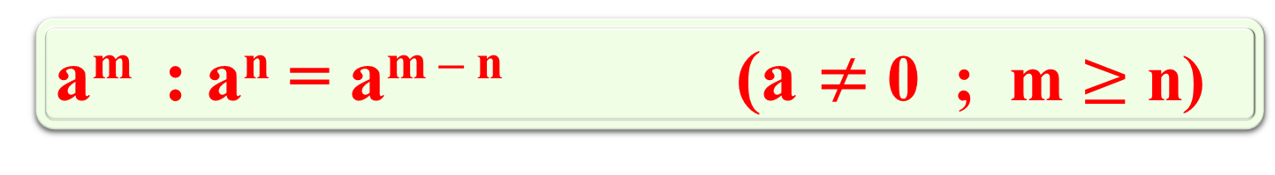
KIỂM TRA BÀI CŨ
Câu 1: Viết công thức nhân hai lũy thừa cùng cơ số
a^{m} . a^{n} = a^{m +n}
Câu 2: Viết kết quả phép tính sau dưới dạng một lũy thừa:
3⁷ . 3²
Câu 3: Viết công thức chia hai lũy thừa cùng cơ số
a^{m} : a^{n} = a^{m – n} (a $≠$ 0 ; m $≥$ n)
Câu 4: Viết kết quả phép tính sau dưới dạng một lũy thừa:
4⁷ : 4⁵

Slide 2
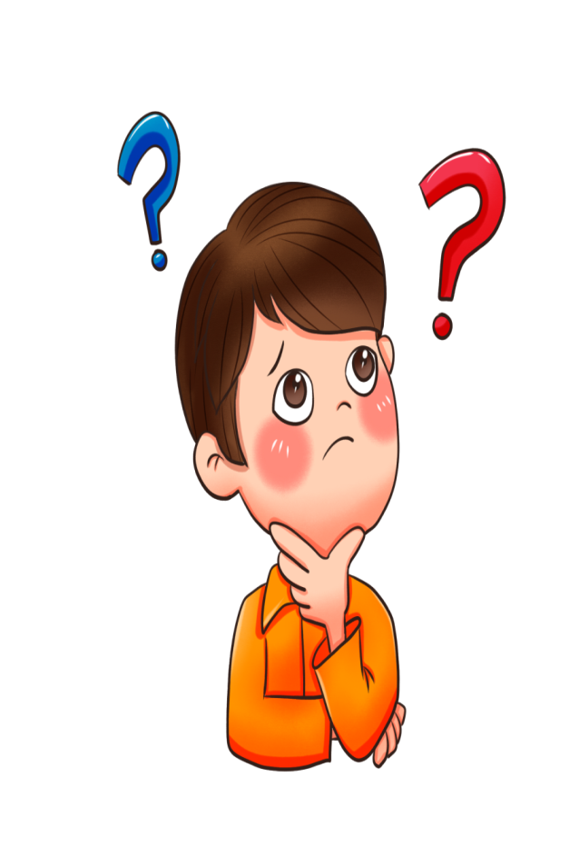
Thực hiện phép tính bằng hai cách :
- Cộng trước nhân sau : 5 + 3 . 2 =?
- Nhân trước cộng sau : 5 + 3 . 2 =?

Slide 3

Tiết 10: BÀI 5. THỨ TỰ THỰC HIỆN
CÁC PHÉP TÍNH

Slide 4
1. Thứ tự thực hiện các phép tính trong một biểu thức
Nhắc lại về biểu thức: Các số được nối với nhau bởi các phép tính ( cộng, trừ, nhân, chia, nâng lũy thừa) làm thành một biểu thức
Ví dụ: 132 – 5 . 2 + 2³
Trong biểu thức có thể có các dấu ngoặc để chỉ thứ tự thực hiện các phép tính.
Ví dụ: 6 + (3.2 – 5)

Slide 5
a) Biểu thức không có dấu ngoặc
Nếu chỉ có phép cộng và trừ (hoặc chỉ có phép nhân và chia) thì thực hiện phép tính theo thứ tự từ trái sang phải.
Ví dụ: a) 42 – 32 + 15 = 10 + 15 = 25
b) 60 : 5 . 4 = 12 . 4 = 48

Slide 6
a) Biểu thức không có dấu ngoặc
Nếu có các phép tính cộng, trừ, nhân, chia, nâng lên lũy thừa, ta thực hiện phép nâng lũy thừa trước, rồi đến nhân và chia, cuối cùng đến cộng và trừ.
Ví dụ:
a/ 4 . 3²- 5 . 6
= 4 . 9 – 5 . 6 = 36 – 30 = 6
b/ 3³ . 10 + 2² . 12 = 27 . 10 + 4 . 12 = 270 + 48 = 318

Slide 7
Nếu biểu thức có các dấu ngoặc tròn ( ), ngoặc vuông [ ] , ngoặc nhọn { }, ta thực hiện phép tính trong dấu ngoặc tròn trước, rồi thực hiện phép tính trong dấu ngoặc vuông, cuối cùng thực hiện phép tính trong dấu ngoặc nhọn
Ví dụ : 20 + {40 – [(10 – 8) . 4 + 2 ]}
= 20 + {40 – [ 2 . 4 + 2 ]}
= 20 + {40 – [ 8 + 2 ]}
= 20 + {40 – 10}
= 20 + 30
= 50

Slide 8
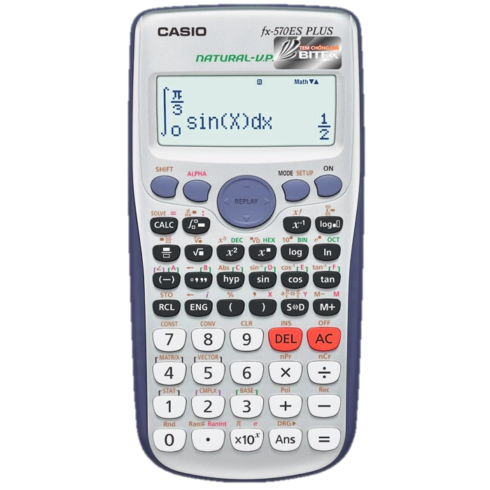
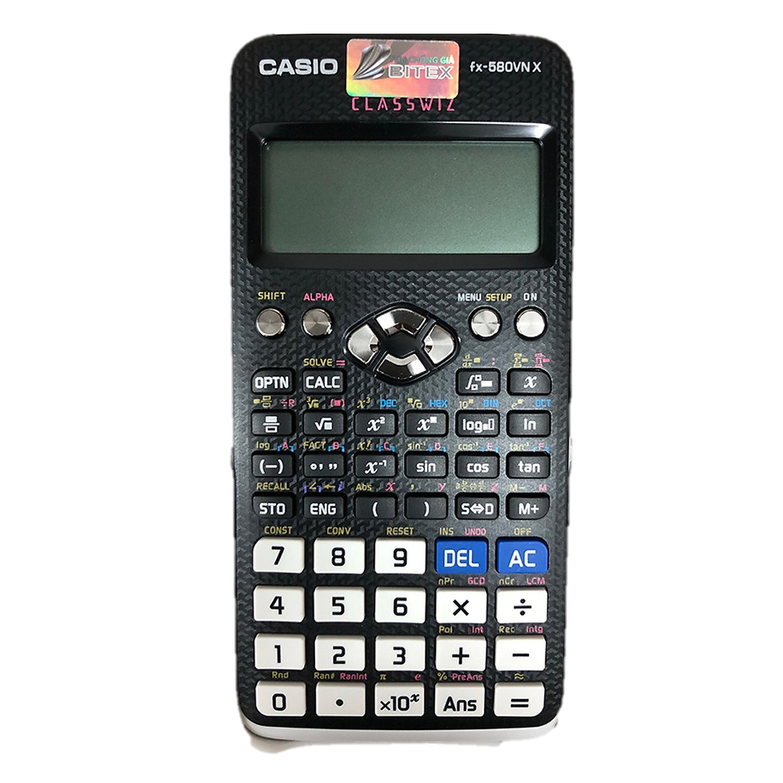
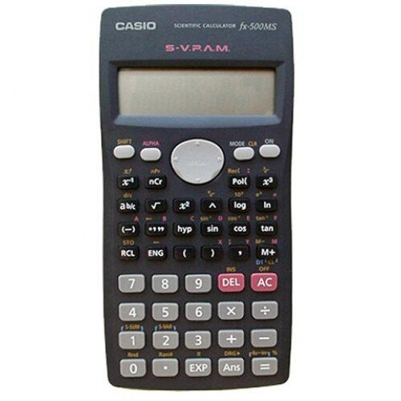
2. Sử dụng máy tính cầm tay
Có nhiều loại máy tính cầm tay

Slide 9
Thực hành 3
Sử dụng máy tính cầm tay, tính:
a) 93 . ( 4 237 – 1 928) + 2 500
b) 5³ . (64 . 19 + 26 . 35) – 2¹⁰
Giải
a) 217 237
b) 264 726

Slide 10
HƯỚNG DẪN HỌC Ở NHÀ
Nắm rõ thứ tự thực hiện phép tính.
Bài tập về nhà: Bài 1 , Bài 2a (SGK trang 20)
Tiết sau: “ chữa bài tập” .

